Slide 1

チームミーティング
CA 李 睿哲

Slide 2
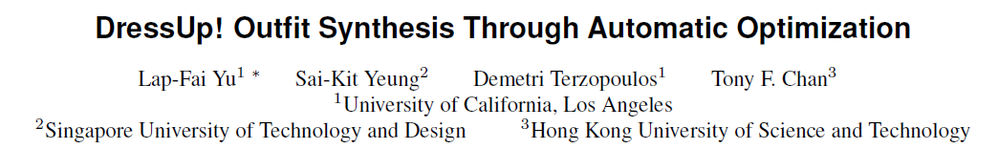
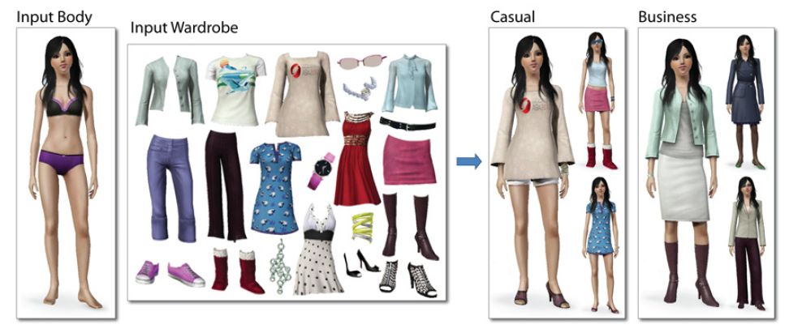
進捗報告
原理紹介
自分の研究との繋がり

Slide 3
三つの部分
Style
Cost
Color Rating Cost
Color Palette Cost

Slide 4
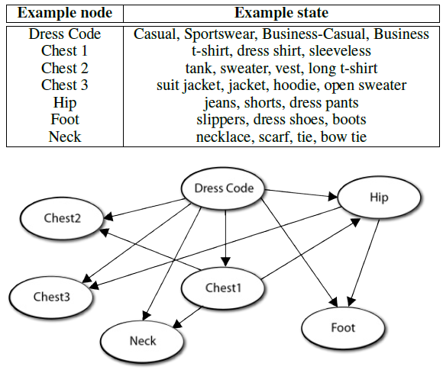
Style Cost
ベイジアンネットワーク
関係性を表す
Dress Code
Tops
Bottoms
Socks
Shoes
本研究

Slide 5
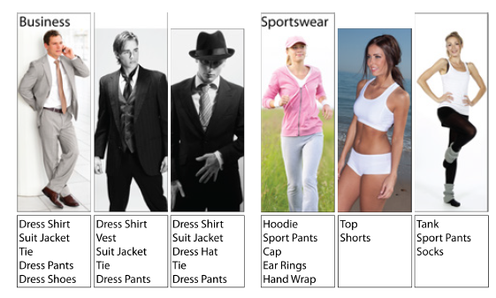
Style Cost
データ集め
Google Images

Slide 6
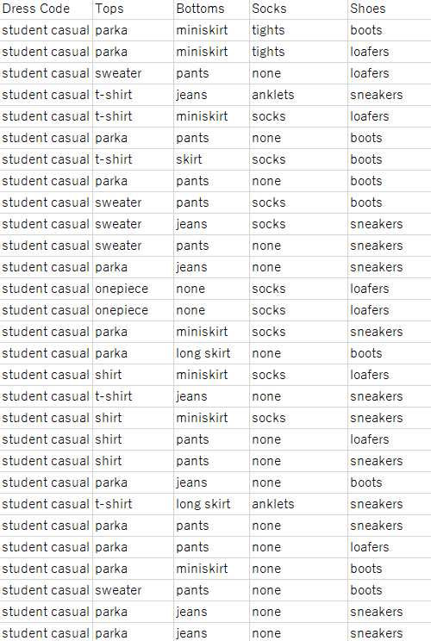
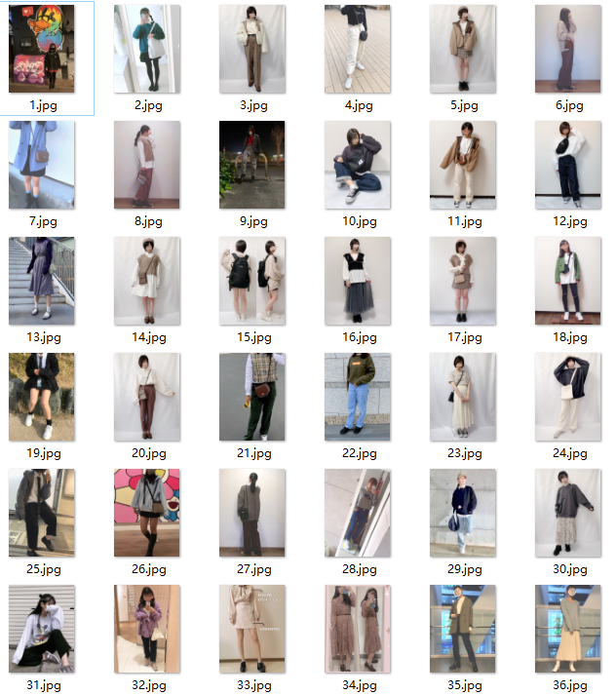
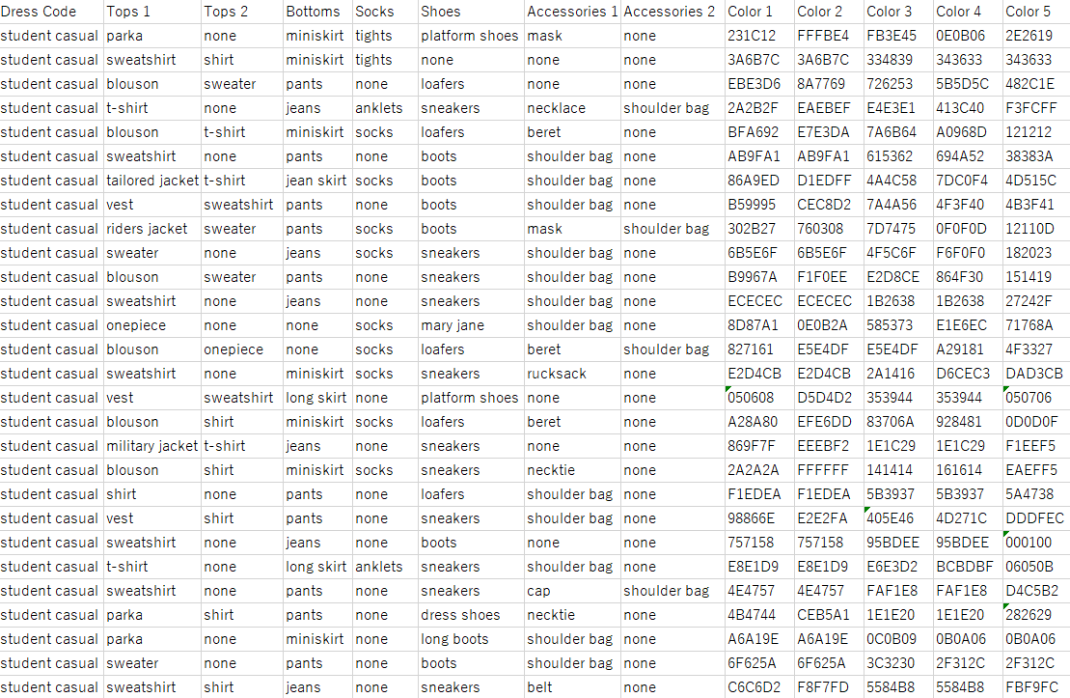
Style Cost
データ集め（本研究）
ラベル
付け
システム
合わせ
wear.jp

Slide 7


Style Cost
コスト関数①（それぞれの条件付き確率の平均値）
コスト関数②（条件付き同時確率）
注：$φ$：1つの服組み合わせ $N$：パーツの数 $x$：ノード $S(x)$：$x$ノードの服
例：$x=$tops, $S(x)=$parka

Slide 8
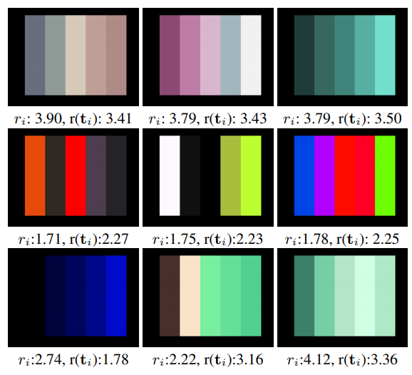


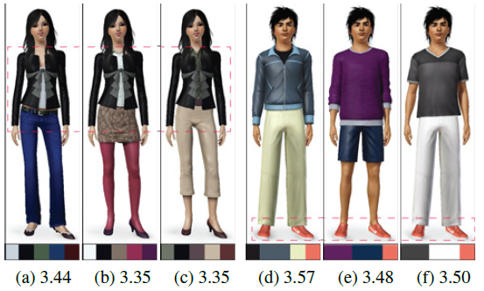
Color Rating Cost
5色パレット
上から下に並ぶ
コスト関数③

Slide 9
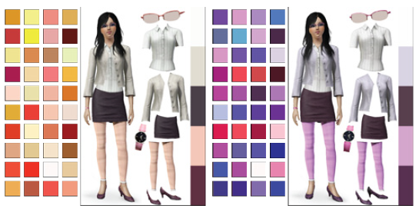

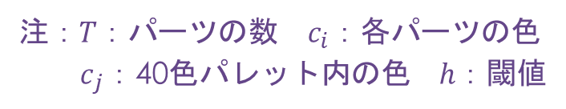
Color Palette Cost
コスト関数④
注：$T$：パーツの数 $c_{i}$：各パーツの色
${ c}_{j}$：40色パレット内の色 $h$：閾値
本研究：データセットから取る？

